Slide 1
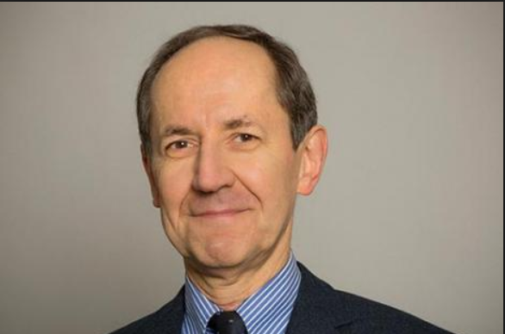
Conférence de Pierre-Michel Menger, professeur de sociologie au Collège de France
Comment travaille le sociologue ? Quel est son atelier ?
Le cœur d’une formation en sociologie, c’est l’enquête.
Il s’agit de produire des données, pas seulement de les prélever.
Importance de l’immersion : comment agit et pense autrui ?
Entretiens, codages, analyses qualitatives et quantitatives.

Slide 2
Partie : Sociologie et science politique
Atelier animé par Marc Pelletier, inspecteur général et Solène Pichardie, professeur de SES
La socialisation est un thème récurrent dans les programmes de SES d’où le risque de sédimentation en passant à côté des nouveautés. L’ancien programme avait une inspiration fonctionnaliste : la société pèse de tout son poids sur le comportement des individus. Sa mise en œuvre pouvait conduire à une approche abstraite et déterministe du social.
Il s’agit de penser l’articulation seconde/première/terminale à travers deux questions transversales en tenant compte de l’actualisation des connaissances en sociologie, c’est-à-dire, sans se limiter à l’analyse durkheimienne :
Comment fait-on société ?
Comment explique-t-on les comportements sociaux ?

Slide 3
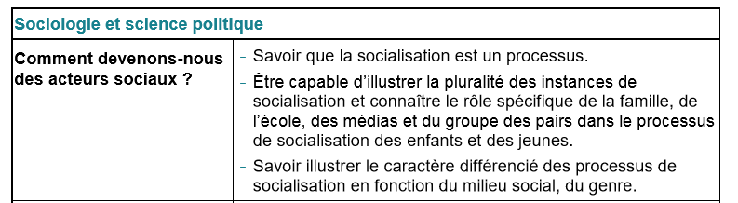
Programme en seconde

Slide 4

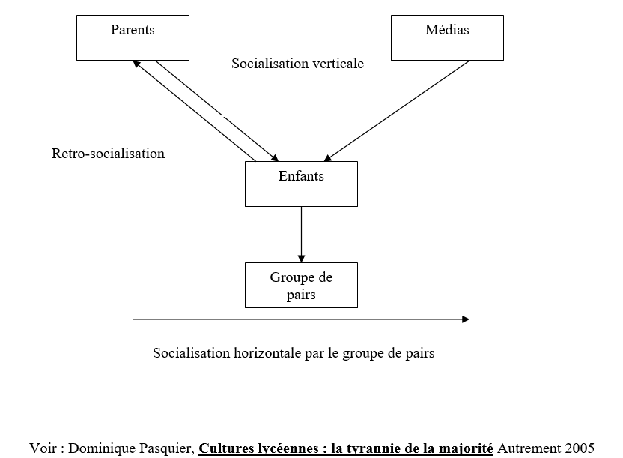

Slide 5
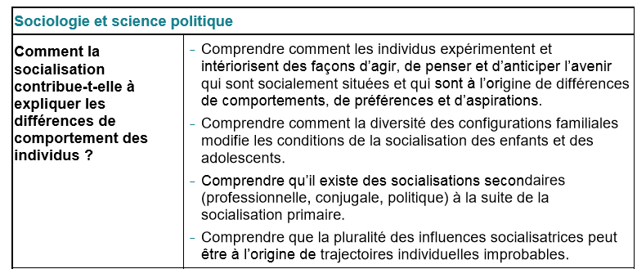
Programme de première : sa mise en œuvre conduit à s’interroger sur les modalités, les instances, les temporalités, les effets de la socialisation en prenant appuie sur de multiples enquêtes.

Slide 6

Voir : http://ses.ens-lyon.fr/articles/muriel-darmon-et-le-concept-de-socialisation-28849
Sommaire :
Socialisation primaire et construction de l’individu
Une socialisation plurielle
Socialisation secondaires et reconstruction de l’individu
Socialisation continue et transformation de l’individu

Slide 7
1. Comprendre comment les individus expérimentent et intériorisent les façons d’agir, de penser, d’anticiper l’avenir qui sont socialement situées et qui sont à l’origine de différences de comportements, de préférences, d’aspirations.
Partir d’exemple précis, de situations, de faits qui paraissent « évidents » ou paradoxaux ». Pourquoi marche-t-on sur les pieds ? Que font les enfants dans les crèches ?
Présenter les processus de la socialisation primaire : injonction, imitation, expérimentation ; inscription dans les esprits, inscription dans les corps. Comment apprend-on à manger ? Comment apprend-on à compter ?
Montrer ce qui est intériorisé : façon d’agir, de penser, d’anticiper l’avenir…Pourquoi me suis-je mis à la musculation ? Pourquoi suis-je maquillée ?
… qui sont socialement situées : contextes historiques ; milieu social, lieu d’habitation. Pourquoi suis-je à l’école ? (cf. D. Pasquier).

Slide 8
2. Comprendre comment la diversité des configurations familiales modifie les conditions de la socialisation des enfants et des adolescents
Rompre avec une conception trop homogène et unifiée des processus de socialisation. (La famille socialise… tout se joue à 6 ans…).
Envisager les formes de pluralité et de variation qui sont à l’œuvre lors des processus de socialisation. (Hétérogénéité et perméabilité du cadre familial)
Resserrer la focale sociologique sur l’individu par une analyse plus microscopique et une sensibilité aux multiples sources de variation des processus. (Influence de la structure familiale, présence d’une fratrie, répartition des niveaux de diplômes, S. Beaud, La famille Belhoumi).
Rendre compte sociologiquement des cas atypiques en mettant à jour des différences « secondaires » de socialisation entre des familles « équivalentes » d’un point de vue statistique. (B. Lahire, Tableaux de familles)

Slide 9
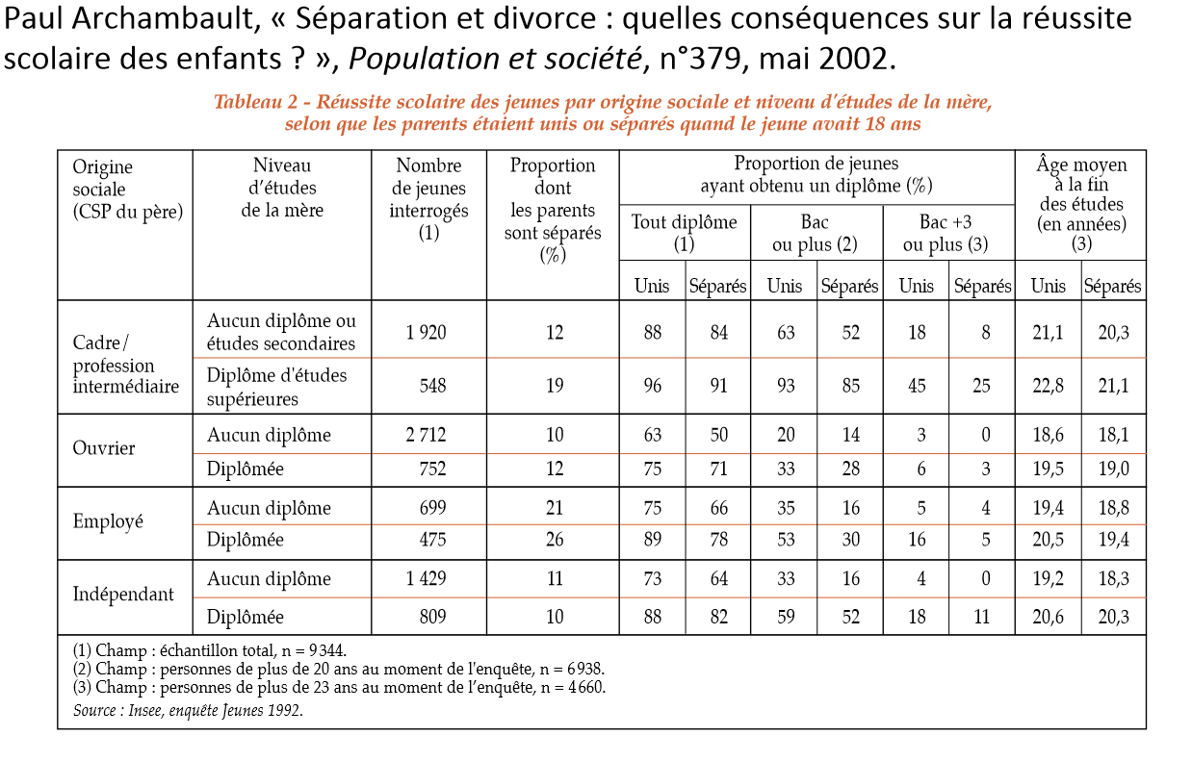

Slide 10
3. Comprendre qu’il existe des socialisations secondaires (professionnelle, conjugale, politique) à la suite de la socialisation primaire.
Socialisation primaire/socialisation secondaire. (Cf. Berger et Luckmann)
Spécifier l’articulation diachronique entre des temporalités différentes de la socialisation. (Comment devient-on policier ?)
Envisager la socialisation comme un processus continu (≠linéarité) :
- Socialisation de renforcement (Les énarques)
- Socialisation de conversion (Born again, laogai)
- Socialisation de transformation (Les boursiers)
La pluralité des influences socialisatrices n’est pas sans influence sur les trajectoires individuelles. (L’exemple d’Abd al Malik)

Slide 11
4. Comprendre que la pluralité des influences socialisatrices peut être à l’origine de trajectoires Individuelles improbables.
Comment analyser sociologiquement les « trajectoires individuelles improbables » ou plus largement, les « irrégularités sociales ? ».
« Habitus clivés, déchirés, duels, portant, sous la forme de te tensions et de contradictions, la trace de formations contradictoires dont ils sont le produit » (P. Bourdieu, Médiations pascaliennes, 1997).
« Parce que nous n’occupons pas dans (tous) les contextes sociaux des positions identiques ou semblables (…), nous vivons des expériences variées, différentes et parfois contradictoires. Un acteur pluriel est donc le produit de l’expérience –souvent précoce – de socialisation dans des contextes sociaux multiples et hétérogènes « , (B. Lahire, L’homme pluriel, 1998).

Slide 12
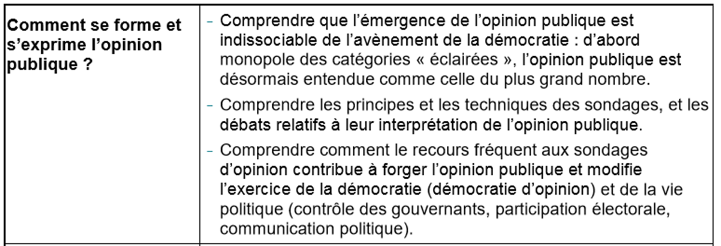
Conférence de Philippe Riutort, professeur de SES

Slide 13
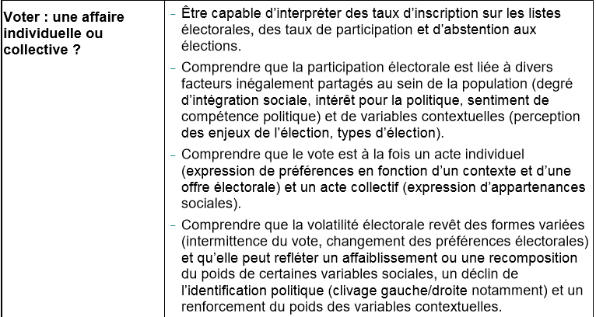
Atelier animé par Antonello Lambertucci, IPR

Slide 14
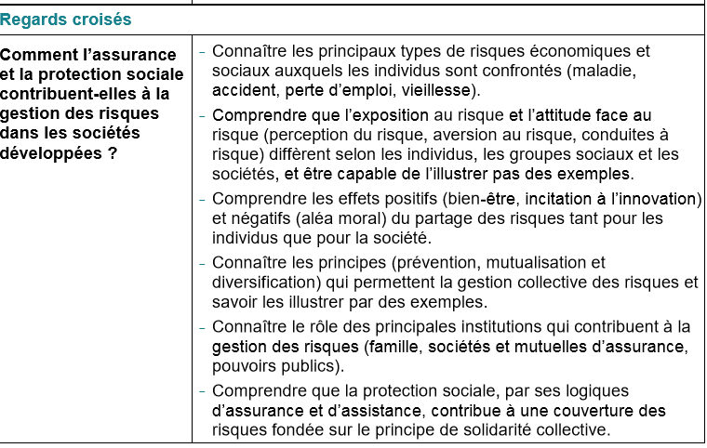
Regards croisés

Slide 15
Conférence : Jérôme Gautié, professeur de science économique
1. L’individu face au risque
Distinction classique attribuée à Knight: dichotomie entre les situations où on connaît les probabilités (situation de «risque») et les situations où on ne les connaît pas (situation «d’incertitude»).
L’apport de la sociologie=> différenciation et contextualisation des comportements : La catégorie même de risque n’est pas universelle et atemporelle.
Bourdieu P., «La société traditionnelle. Attitude à l’égard du temps et conduite économique», Sociologie du Travail,1963.
Ewald F., Histoire de l’État Providence, Le Livre de Poche, 1996

Slide 16
2. Gérer les risques :
La gestion individuelle (épargne de précaution et diversification).
Le transfert ou partage du risque (marchés financiers ou choix d’un statut juridique).
La mutualisation (rôle de la famille et des assurances).

Slide 17
3. Comment assurer ? Le problème de l’asymétrie d’information
L’assureur n’est pas assez informé
Sur le comportement de l’individu : aléa moral
Sur le niveau de risque de l’individu : anti-sélection
2. L’assureur est trop informé : sélection (écrémage)
C’est le paradoxe d’Hirschleifer : en matière d’assurance, le niveau optimal d’information n’est pas le niveau maximum d’information.
Un certain « voile d’ignorance » est nécessaire à la mutualisation du risque (voir P. Rosanvallon, La nouvelle question sociale, Le seuil, 1995.

Slide 18
4. Le rôle de l’État :
Peut imposer un contrôle pour limiter l’aléa moral.
Peut imposer l’obligation d’assurance pour limiter l’anti-sélection.
Peut imposer des règles aux assureurs pour limiter la sélection.
Possibilité de concilier l’efficacité (assurer au maximum au moindre coût) et l’équité (ne pas faire supporter aux plus vulnérables des coûts trop importants).
L’État en a-t-il encore le pouvoir ? (cf. Rosanvallon+création de mégagroupes d’assurance)

